Slide 1
Saako tämän kuvan julkaista?
Kuvien tekijänoikeuksista
Notes:
Saako käyttää kaikkia netissä olevia kuvia esim. esitelmässä?
Saako valokuvata tiettyä kohdetta, esim. henkilöä, jossakin paikassa esim. koulussa?
Saako valokuvan julkaista?
Videokuvaamiseen pätee melko lailla samat säännöt (paitsi, että videokuvaamiseen sovelletaan myös henkilötietolakia)

Slide 2
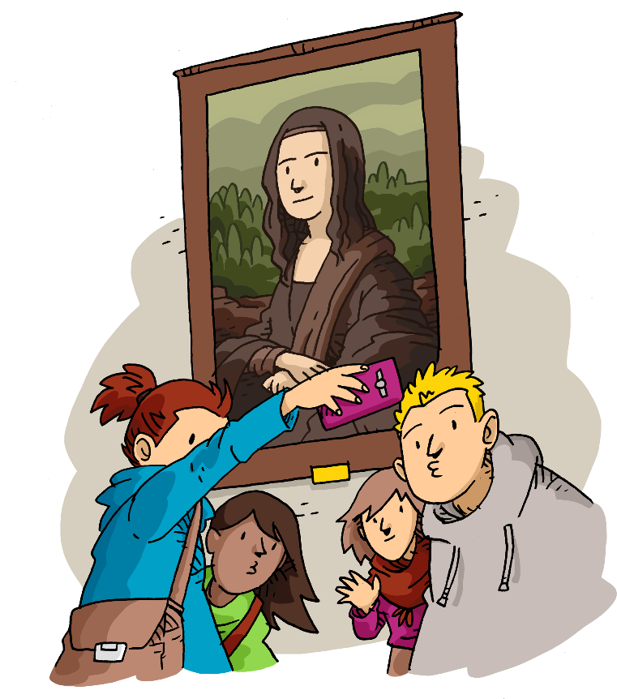
Kuvan tekijänoikeus on AINA kuvan tekijällä
Piirtäjä, maalaaja, valokuvaaja, …
Tekijällä on oikeus päättää kuvan käytöstä
Tekijänoikeus on voimassa vielä 50-70 vuotta tekijän kuoleman jälkeen
Tavallisten valokuvien suoja-aika on 50 vuotta kuvan ottamisesta
Koskee ihan kaikkia kuvia: Mona Lisaa, selfieitä ja meemejä
Kuva: Mediataitokoulu.fi
Notes:
©-merkki ei siis välttämätön

Slide 3
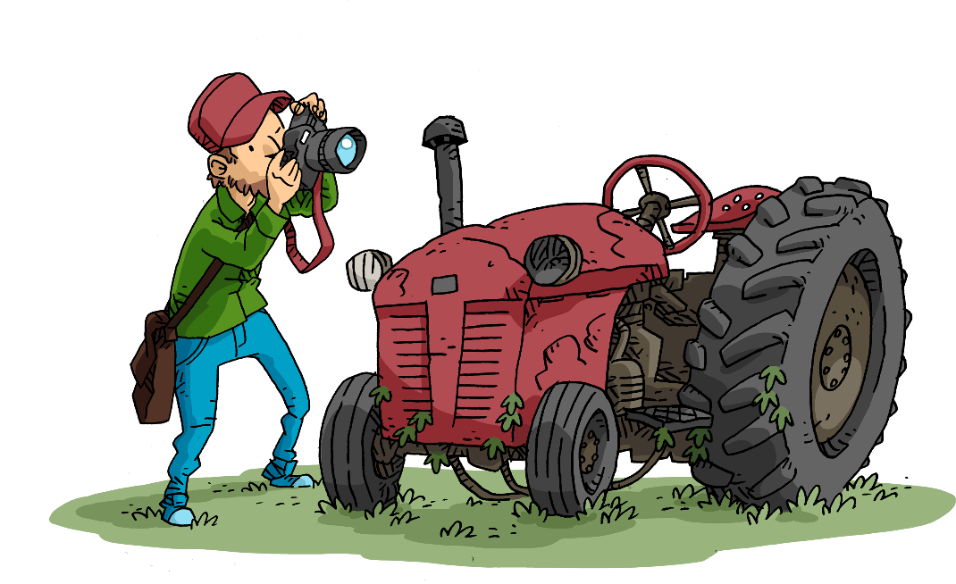
Mitä kuvia saa käyttää?
CC-lisenssi, vaatii useimmiten ainakin tekijän nimeämistä
kuvan käyttöoikeuden ilmaiseminen muuten
itse otettu kuva
Kuva: Mediataitokoulu.fi

Slide 4
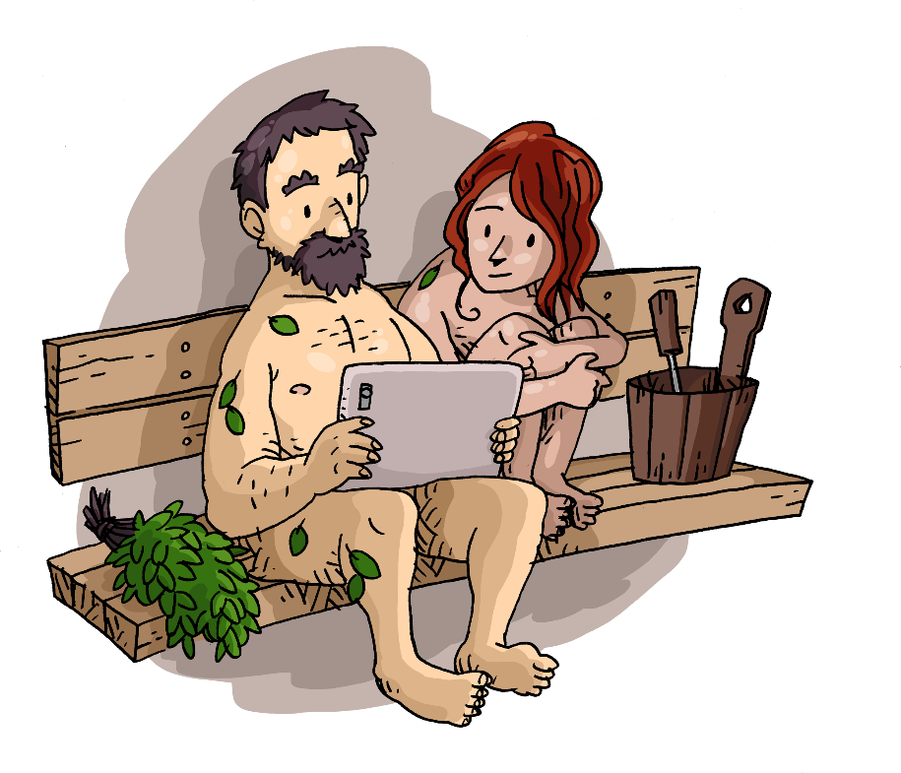
Saanko kuvata kaikkea?
Esineitä saa pääsääntöisesti kuvata
Ihmisiä saa kuvata esimerkiksi julkisella paikalla tai perhejuhlissa
Jos kysyy luvan, saa varmasti kuvata
Ota huomioon mm. kotirauha ja yksityisyyden suoja
Kuva: Mediataitokoulu.fi
Notes:
https://fvl-fi-bin.directo.fi/@Bin/e433ebeb699d3d7ba8a4fcc1510d5a9f/1542099481/application/pdf/175388/Kuvaus%20julkisella%20paikalla.pdf
-Kotirauha on ehdoton.
-Kotirauhan piiriin kuuluvat asunto pihoineen, hotellihuoneet, asuntoautot, vanhainkodit yms. yöpymiseen tarkoitetut paikat. Erityisessä suojelussa ovat ns. intiimit paikat, kuten vessat, kylpy- tai makuuhuoneet. Sen sijaan tavallinen auto – ei edes oma – ei kuulu kotirauhan piiriin. Kotirauhan piirissä olevaa ihmistä ei saa ilman lupaa katsella edes filmittömän kameran avulla, kiikareista ja varsinaisesta valokuvaamisesta ja kuvien julkaisemisesta puhumattakaan. Lain rikkomusta pidetään salakatseluna.
-Murtopuuhissa kuvattu varas haastoi jokunen vuosi sitten valokuvaajan oikeuteen, koska tämä oli voron mukaan kuvannut häntä loukkaavalla tavalla kotirauhan piirissä. Syyte ei johtanut mihinkään, koska kotirauha ei koske kotiin luvatta tunkeutunutta eikä intimiteettisuoja rikosta tekevää.

Slide 5

Saanko julkaista kaiken mitä kuvaan?
Vaikka saisit kuvata, et saa julkaista
On hyvän tavan mukaista kysyä lupa kuvatuilta kuvan julkaisemiseen, vaikka kuva olisikin julkiselta paikalta
Seuraamuksia: kunnianloukkaus, yksityiselämää loukkaava tiedon levittäminen
Mieti kaksi kertaa, ennen kuin julkaiset
Kuva: Mediataitokoulu.fi
Lisätehtävä: tee Ylen testi
Notes:
Lisätehtävä: Tee Ylen sivulla oleva testi https://yle.fi/uutiset/3-9457278

Slide 6
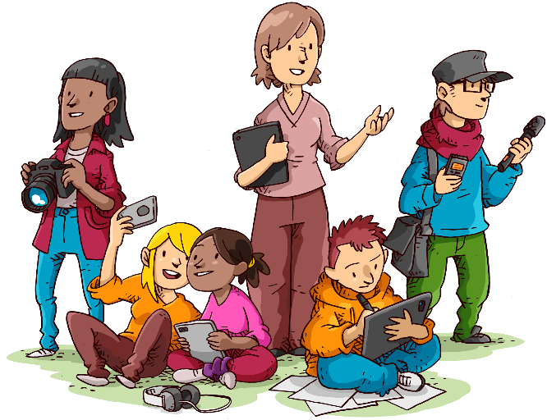
Ota kuva!
Jakaantukaa pieniin ryhmiin/pareittain ja ottakaa kuvia:
  Kuva, jonka voisit julkaista somessa
  Kuva, jota et voisi julkaista somessa
Tarkastelkaa kuvia:
  palauttakaa kuvat sovittuun WhatsAppiin tai sähköpostiin
  miksi kunkin kuvan saisi julkaista/ ei saisi julkaista/ ei kannattaisi julkaista
Kuva: Mediataitokoulu.fi

Slide 7
Mikä kuvia yhdistää?

Slide 8
Onko kaikki sosiaalisessa mediassa totta?
Esimerkki
Oletko valehdellut somessa?
Olet kaunistellut totuutta?
Oletko jättänyt jotain kertomatta?
Vastaako oma profiilisi todellisuutta?
Millainen olisi rehellinen sometili?

